Slide 1

正葳精密工業股份有限公司
實時工時系統
FDMIS
2019/7/24

Slide 2

Agenda(提綱)
1. 流程圖
2. 刷卡規則與注意事項
3. 刷卡模式設定
4.補充指示單號
5.加班單審核(加班提報)
6.加班單異常處理(加班提報)
7.網頁實時工時查詢使用
8.聯絡方式
9.工時系統維護

Slide 3
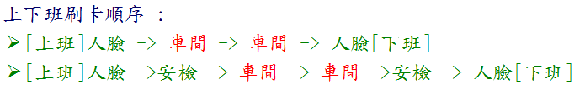
1. 流程圖
員工刷上班卡
補充指示單號
user端
員工刷下班卡
加班提報
管理介面(Web)

Slide 4

2. 刷卡規則及注意事項
刷卡規則
（1）上下班刷卡順序 :
[上班]人臉 -> 車間 -> 車間 -> 人臉[下班]
[上班]人臉 ->安檢 -> 車間 -> 車間 ->安檢 -> 人臉[下班]
（2）員工只能在所在車間的卡機進行刷卡
（3）員工刷卡成功后不需要再次刷卡，需限制員工隨意刷卡，以免造成數據紊亂(系統只抓取第一次上班刷卡以及第一次下班刷卡)
（4）一般員工在車間只需刷一次上班卡及一次下班卡
（5）員工上班后請假，如當天不再上班，必須刷下班卡
（6）員工忘記刷上班卡或是下班卡，系統會作為異常進行羅列
（7）設定正確的系統時間
（8）日班/夜班，車間管理人員請依實際狀況提早準備以便于員工刷上班卡，且需按時下班

Slide 5

2. 刷卡規則及注意事項
注意事項
刷卡異常處理
1、請重新感應
2、確認此人是否為新進員工或補辦廠牌（刷卡時系統有提示）
3、如未有記錄請檢查刷卡機 USB插口是否插好,或是網絡是否正常運行
4、如端口及網絡均正常，請更換其他讀卡機試用
5、如其他讀卡機可正常試用，請把沒有反應的讀卡機更換

Slide 6
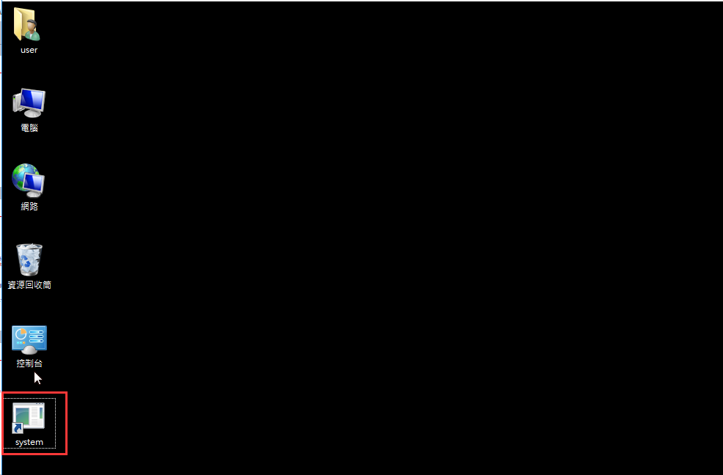
3. 刷卡模式設定
對象:
車間管理人員或責任窗口
車間門口電腦： 桌面 -> 鼠標雙擊SYSTEM圖標 -> 啟用程式

Slide 7
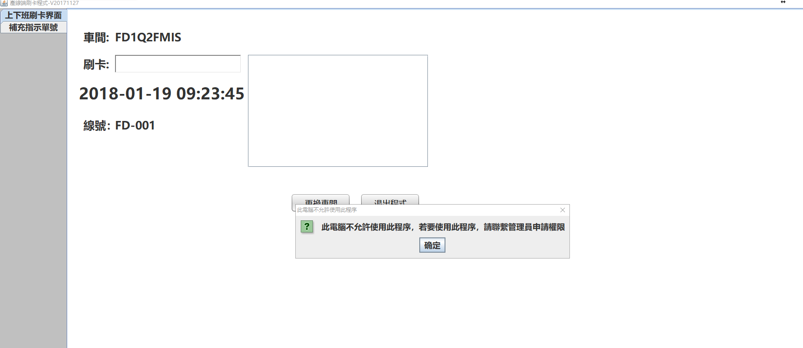
3. 刷卡模式設定
如需開啟此程式,需申請權限
車間命名規則:
FD1Q3F1->富東1期3樓1車間
FQ3Q1F2->富強3期1樓2車間
LKA2F->龍坑A 2樓
...

Slide 8
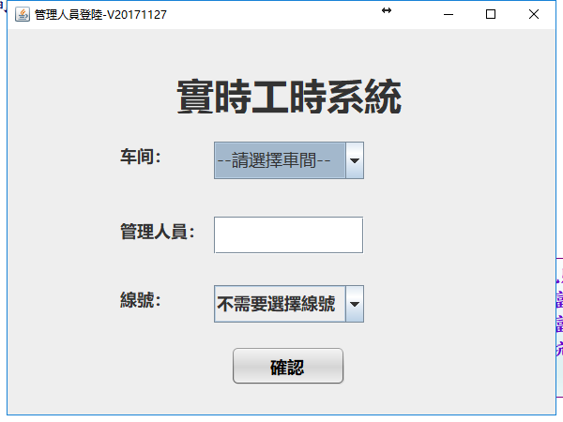
3. 刷卡模式設定
請選擇 正確的車間、線號(有線號的車間)
車間命名規則:
FD1Q3F1->富東1期3樓1車間
FQ3Q1F2->富強3期1樓2車間
LKA2F->龍坑A 2樓
...

Slide 9
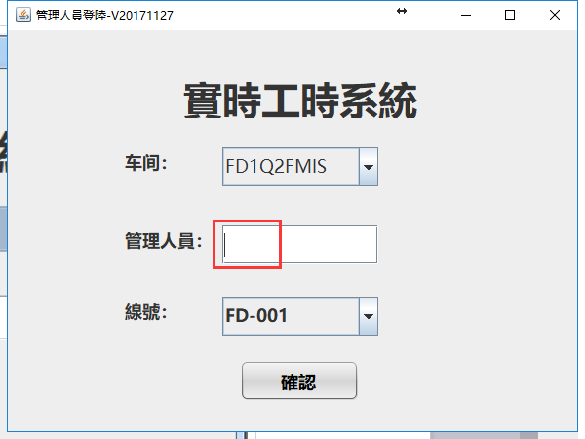
3. 刷卡模式設定
鼠標停放在管理人員欄位，車間管理人員刷卡登錄

Slide 10
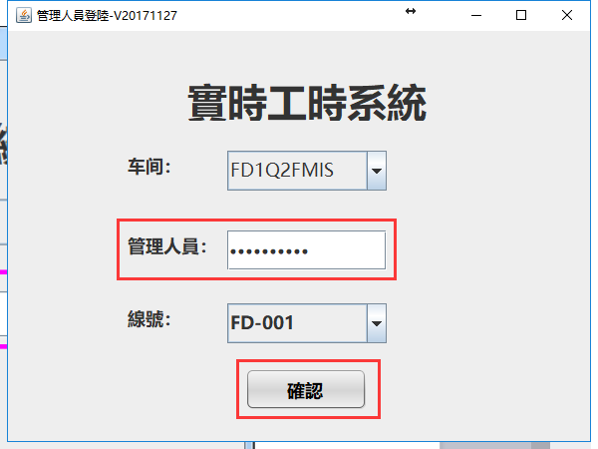
3. 刷卡模式設定
刷卡后顯示管理人員密碼，點確認登入系統

Slide 11
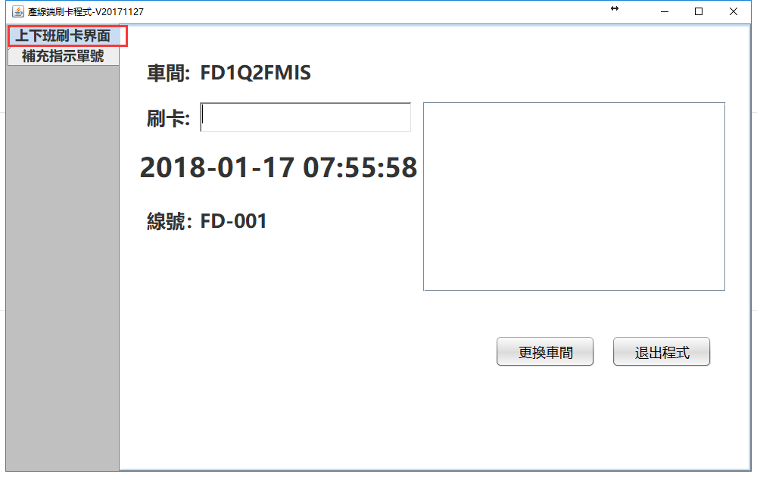
3. 刷卡模式設定
上下班刷卡界面(操作):
車間管理人員或責任窗口
上下班刷卡界面

Slide 12
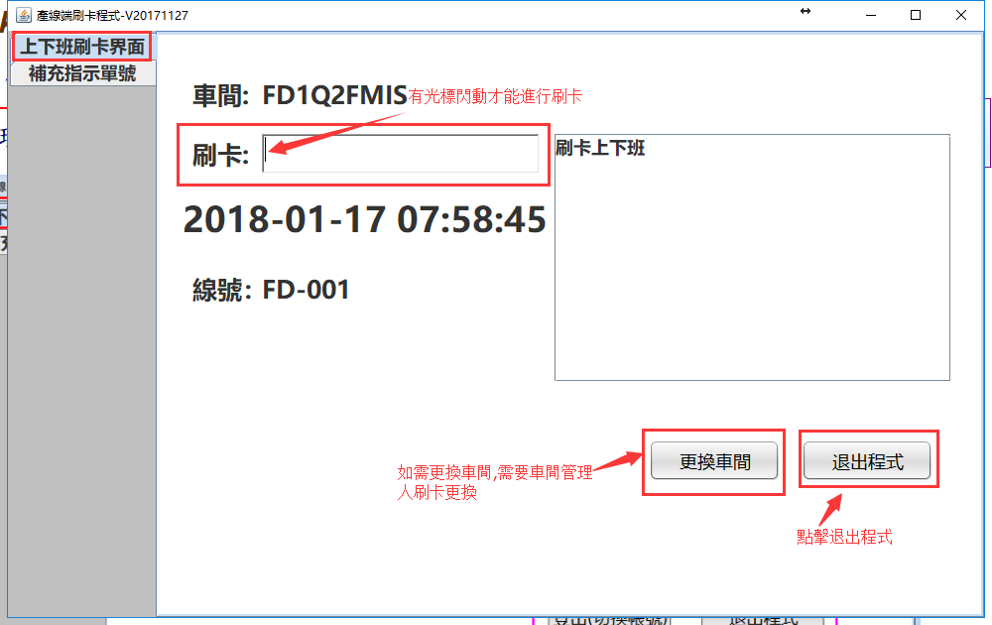
3. 刷卡模式設定
刷卡時鼠標需停放在刷卡欄位,員工開始刷卡

Slide 13
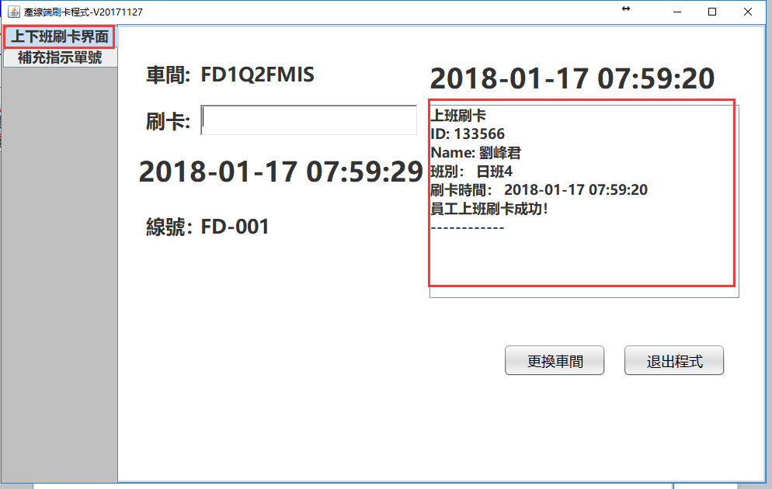
3. 刷卡模式設定
員工刷卡后，顯示屏上顯示刷卡相關訊息

Slide 14
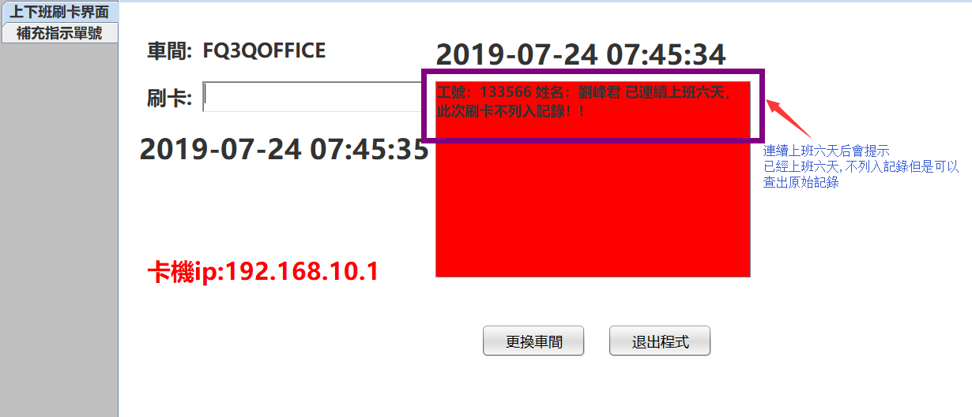
3. 刷卡模式設定
員工刷卡后，顯示屏上顯示刷卡相關訊息

Slide 15
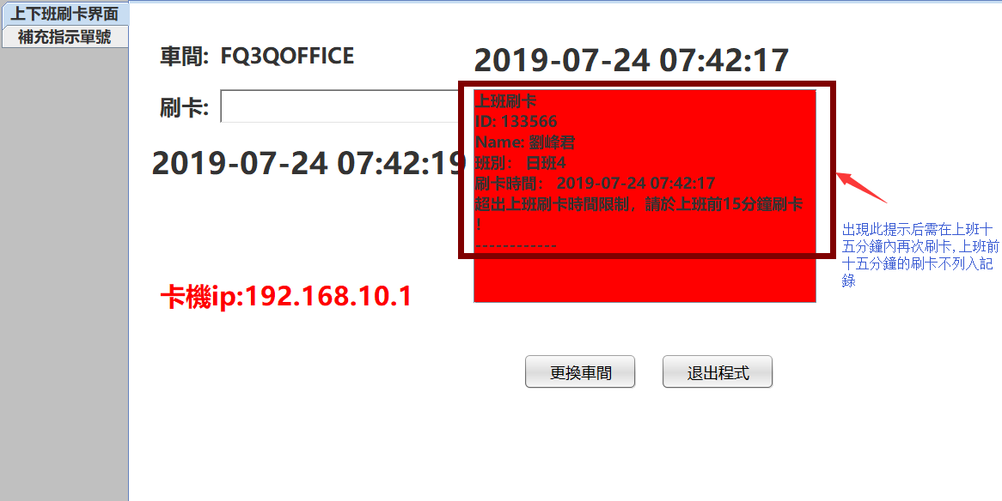
3. 刷卡模式設定
員工刷卡后，顯示屏上顯示刷卡相關訊息

Slide 16
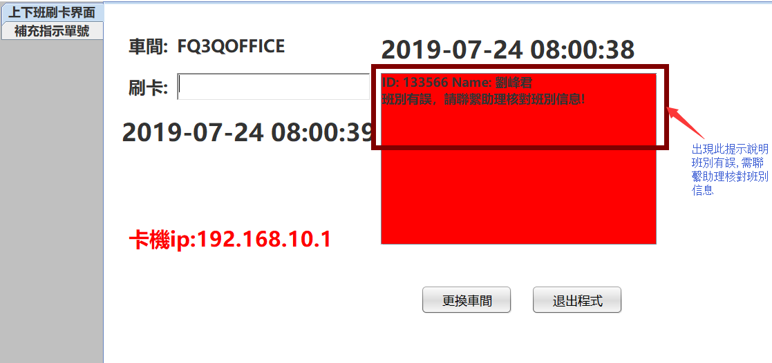
3. 刷卡模式設定
員工刷卡后，顯示屏上顯示刷卡相關訊息

Slide 17
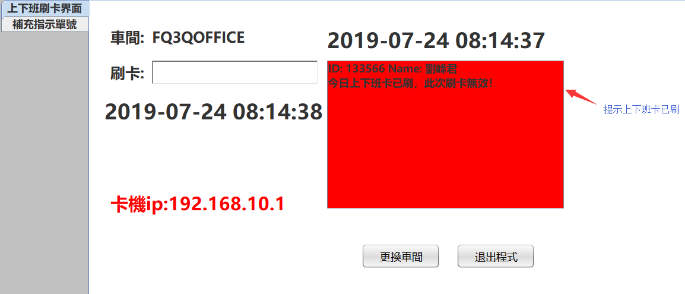
3. 刷卡模式設定
員工刷卡后，顯示屏上顯示刷卡相關訊息

Slide 18
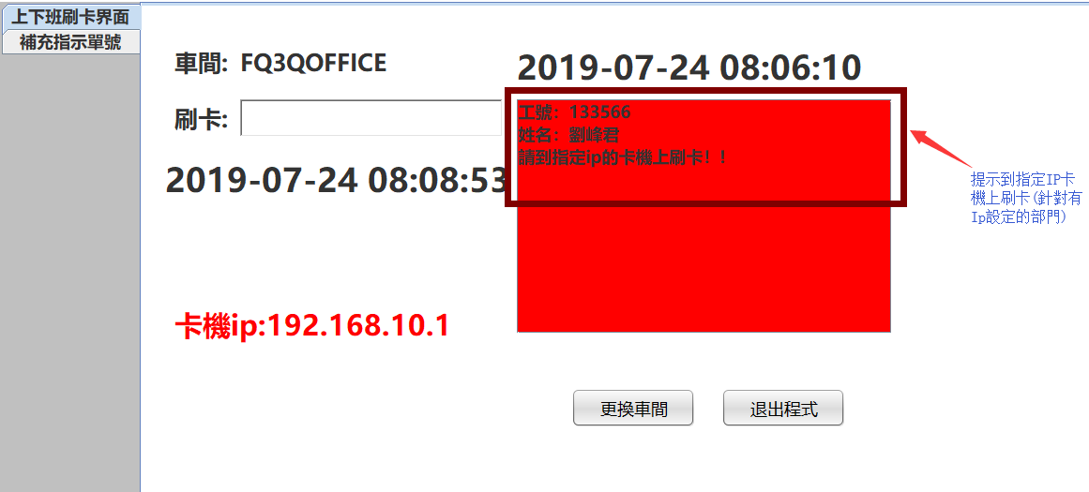
3. 刷卡模式設定
員工刷卡后，顯示屏上顯示刷卡相關訊息

Slide 19
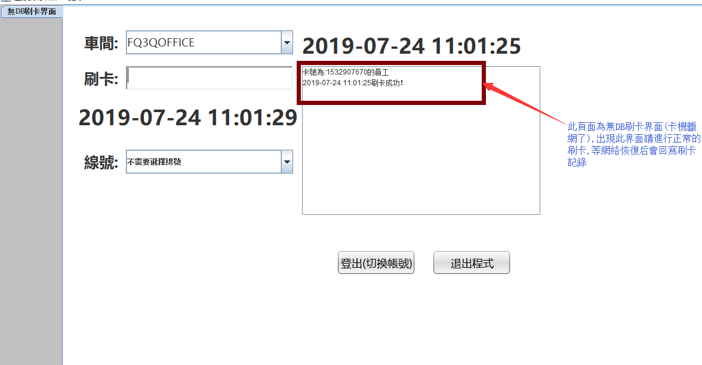
3. 刷卡模式設定
員工刷卡后，顯示屏上顯示刷卡相關訊息

Slide 20
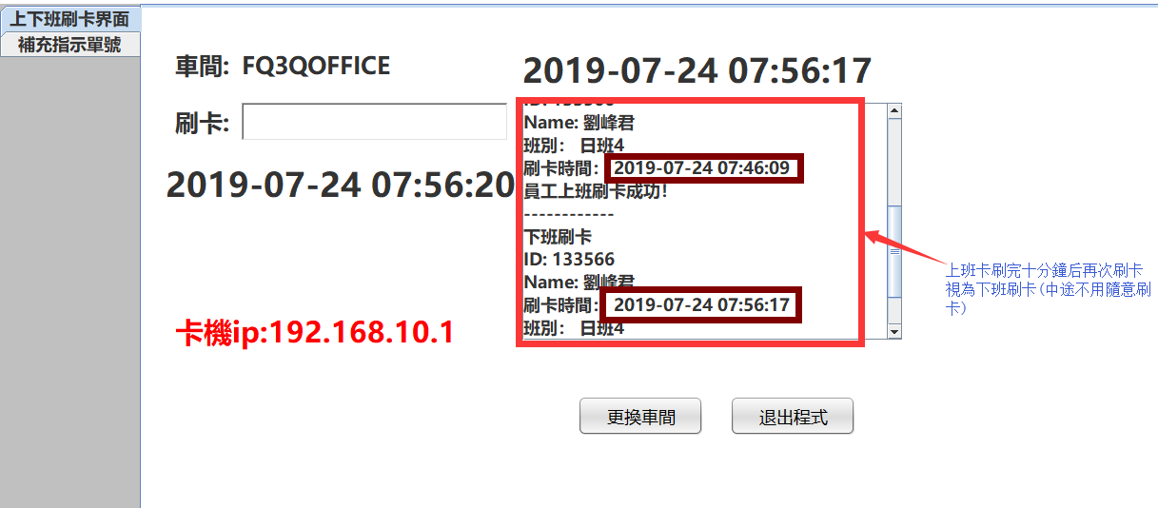
3. 刷卡模式設定
員工刷卡后，顯示屏上顯示刷卡相關訊息

Slide 21

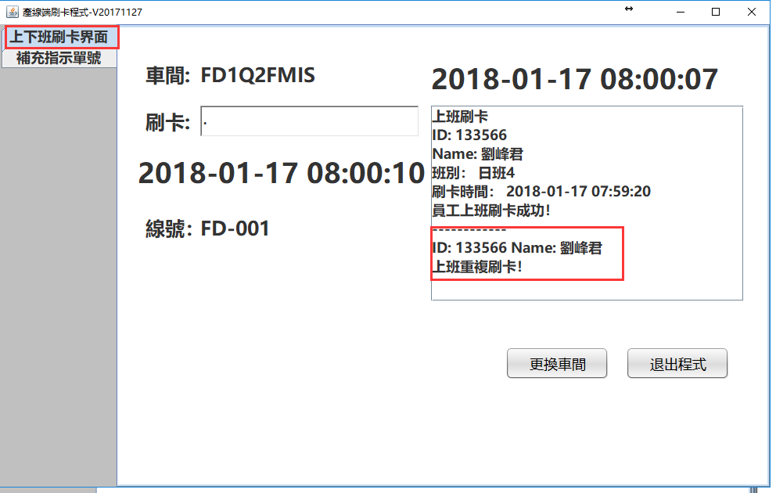
3. 刷卡模式設定
重復刷卡時，系統會提示重復刷卡記錄

Slide 22
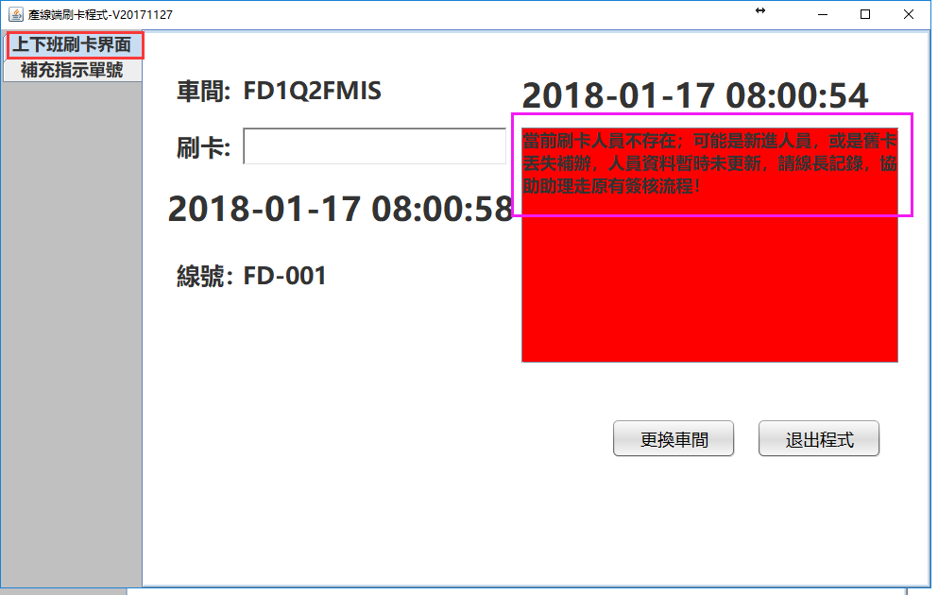
3. 刷卡模式設定
新進員工或補辦廠牌：系統提示 當前刷卡人員不存在

Slide 23

4.補充指示單號
線長/助理: 選擇正確的車間、線號 -> 輸入管理人員密碼 -> 點確認登入系統

Slide 24
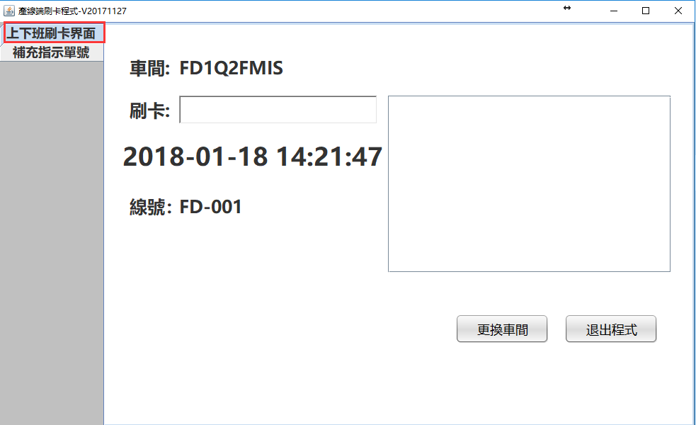
4.補充指示單號
登入系統后默認在 上下班刷卡界面

Slide 25
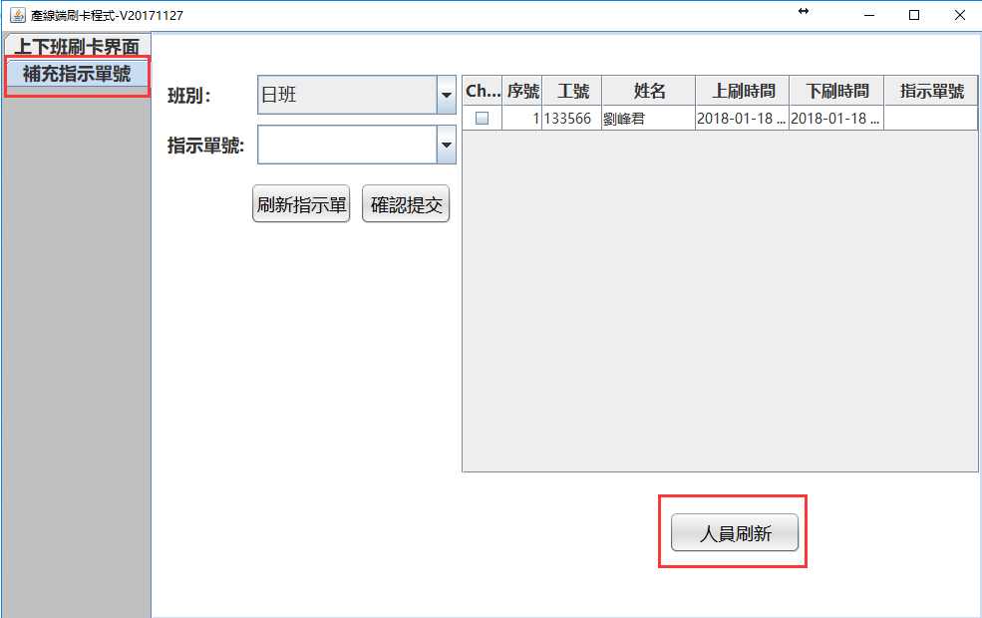
4.補充指示單號
在左側點選 補充指示單號 -> 點右下角 人員刷新按鈕 更新員工刷卡資料

Slide 26
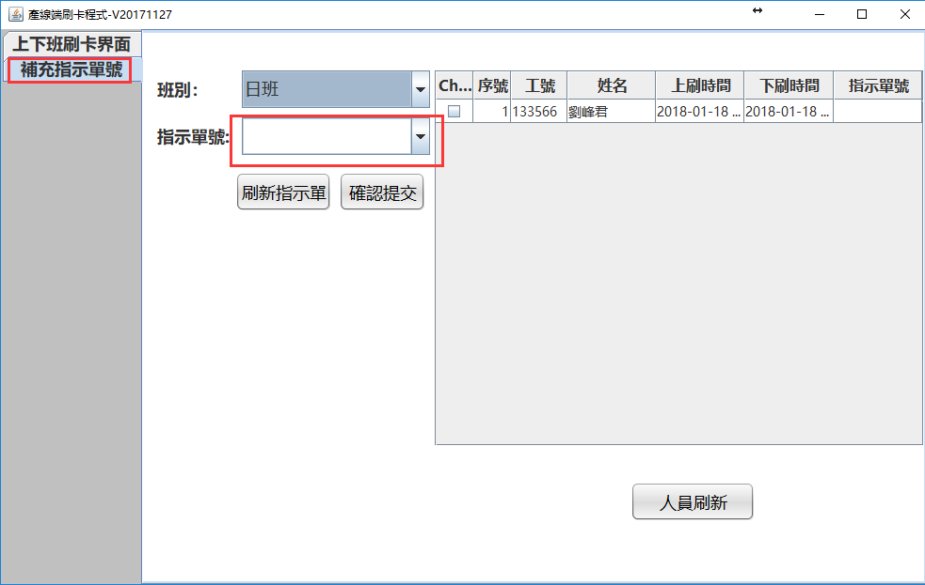
4.補充指示單號
人員資料更新后，挑選指示單號(可在Lov下拉挑選或人為輸入)
a) 使用指示單BU ： Lov下拉挑選
b) 未使用指示單BU： 人為輸入

Slide 27
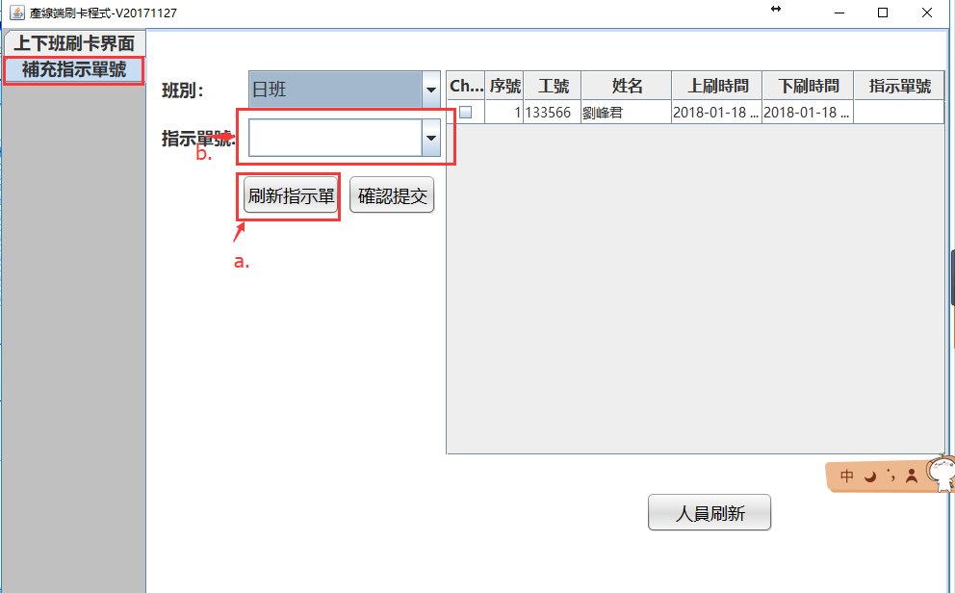
4.補充指示單號
a)當Lov挑選不到指示單號時，點 刷新提示單按鈕 更新Lov資料
b)當人為輸入時，建議命名規則:工單號碼-Org代號
a) 使用指示單BU ： Lov下拉挑選
b) 未使用指示單BU： 人為輸入

Slide 28
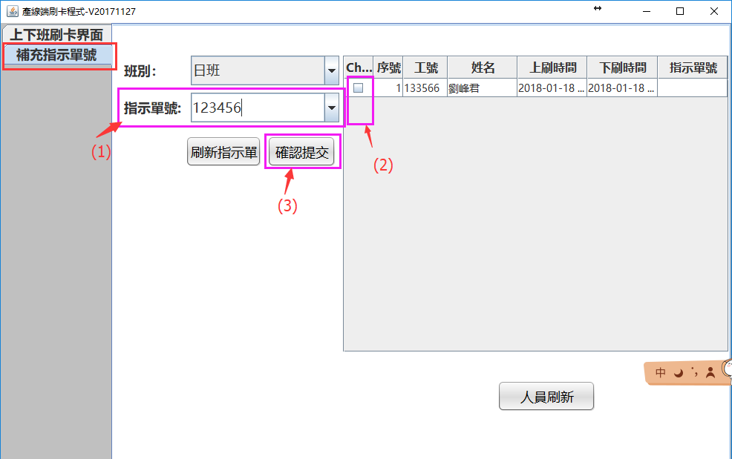
4.補充指示單號
(1)輸入/挑選指示單號 -> (2)勾選對應的人員-> (3)然后確認提交

Slide 29
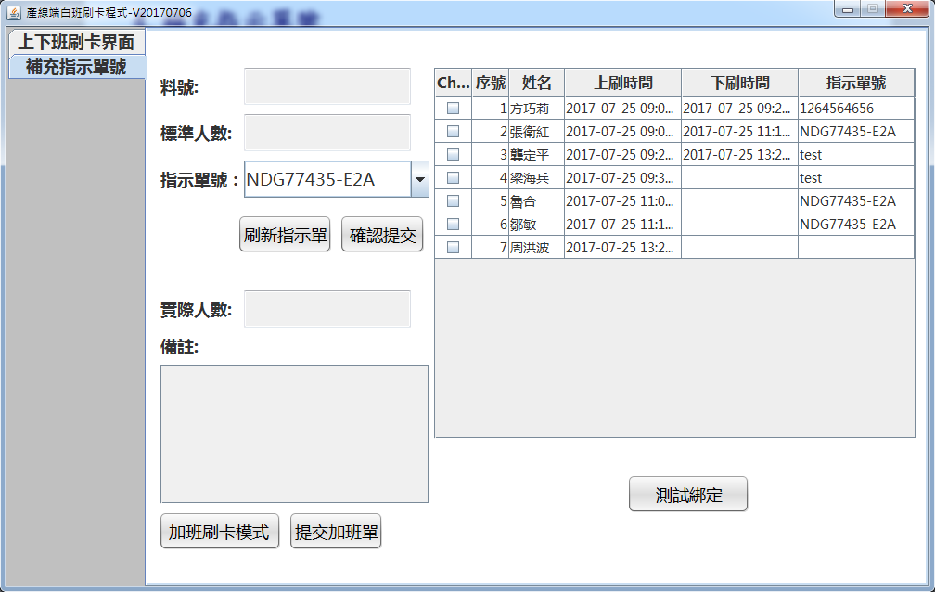

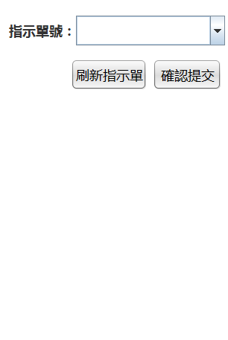

4.補充指示單號
確認提交后，人員資料更新(補充指示單號必須在下班刷卡前完成)

Slide 30
5.加班單審核(加班提報)
對象:
助理
加班提報取代Notes系統手工Keyin加班作業,正式上線時間待通知
登入網址
http://192.168.60.114:8080/RealTime/Login

Slide 31
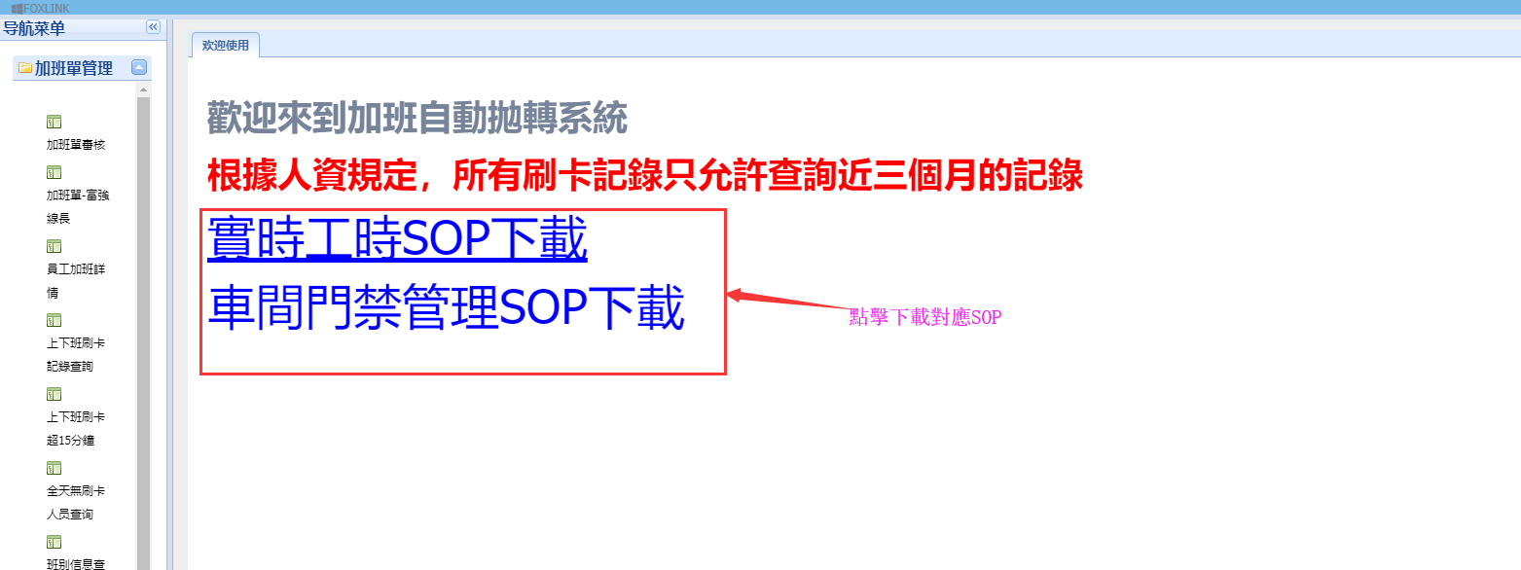
5.0實時工時SOP下載

Slide 32
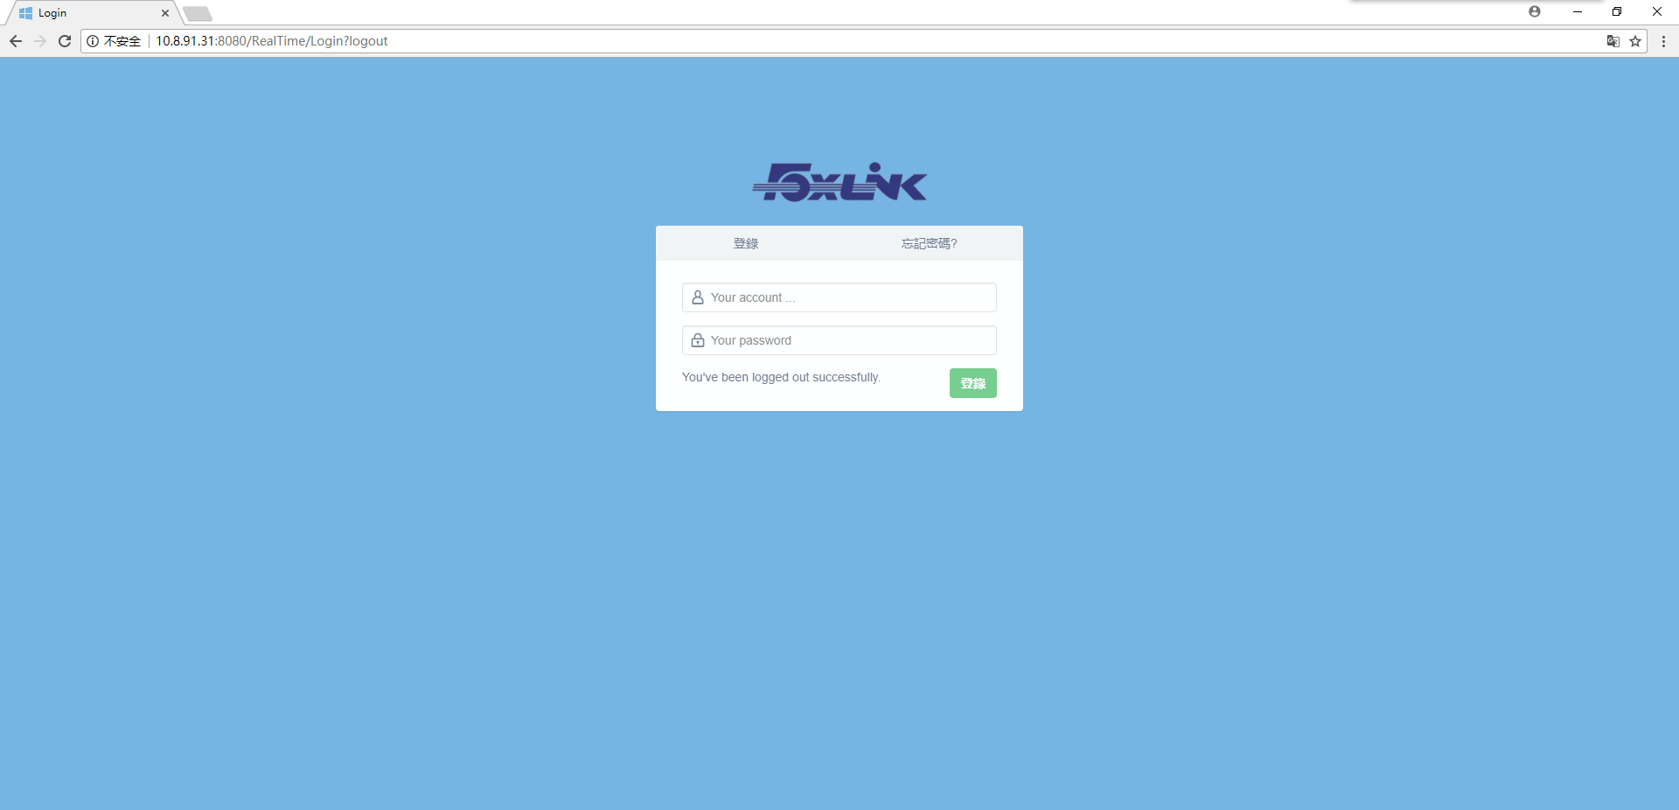
5.加班單審核(加班提報)
網站登入畫面 (必須使用Firefox或Chrome瀏覽器,IE10以上)

Slide 33
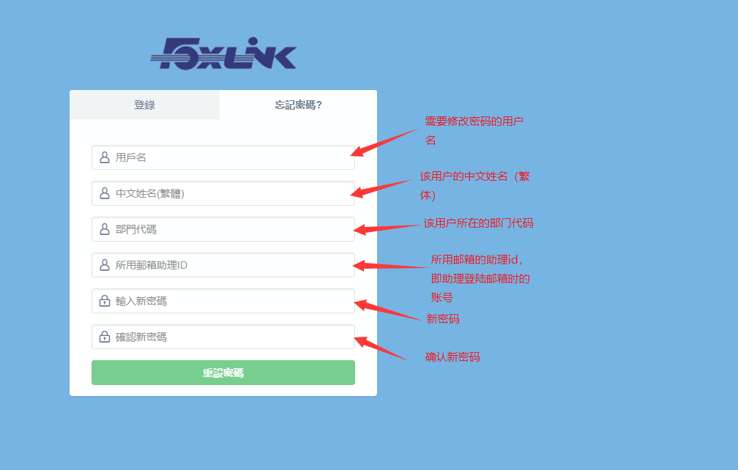
5.加班單審核(加班提報)
忘密码，修改用户密码

Slide 34
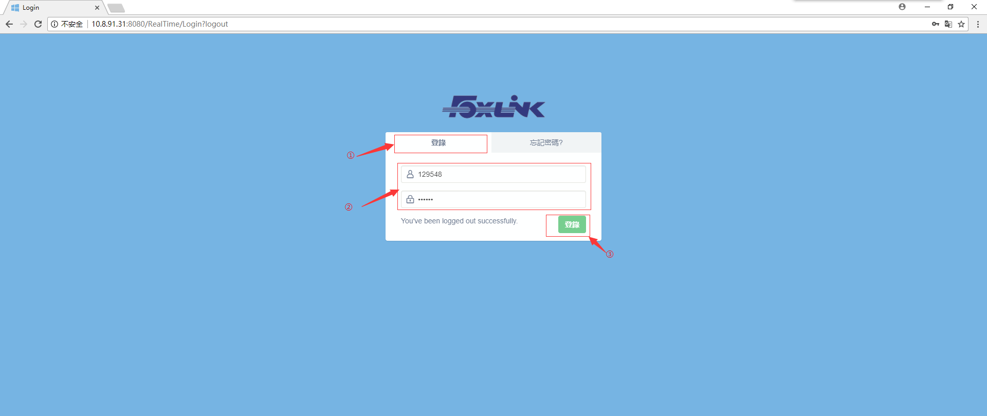
5.加班單審核(加班提報)
輸入用戶名/密碼，點 Login 登入

Slide 35
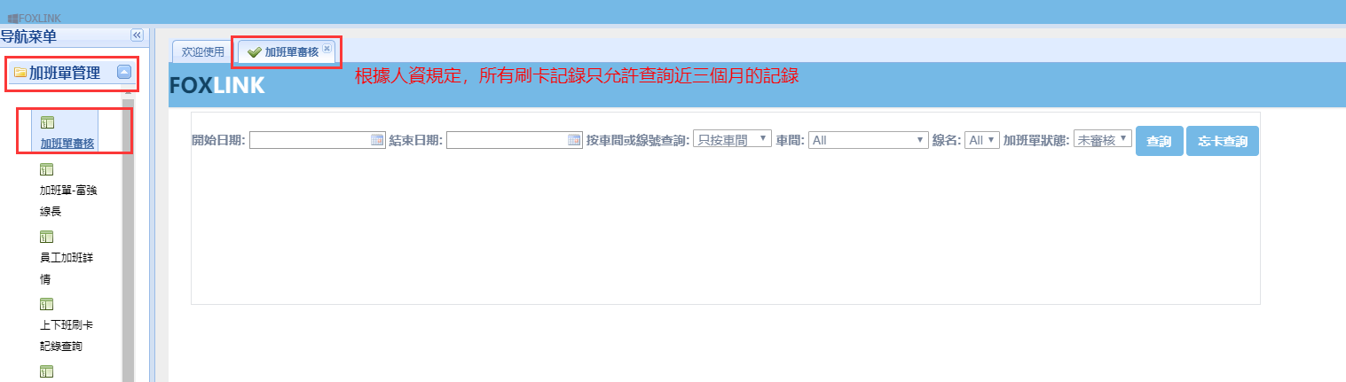
5.加班單審核(加班提報)
在左側導航菜單下，①點擊 加班單管理,②點擊加班單審核③選擇右邊的菜單欄的加班單審核
權限說明
助理:助理能看到其费用部门下的人员加班资料

Slide 36
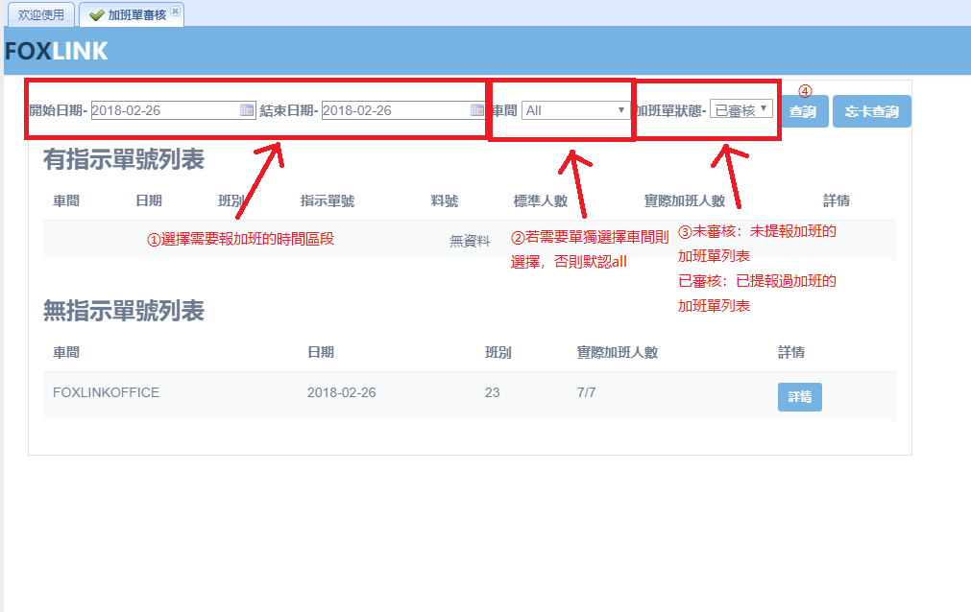
5.加班單審核(加班提報)
輸入查詢條件(加班日期起訖、車間或线号、加班單狀態,)

Slide 37
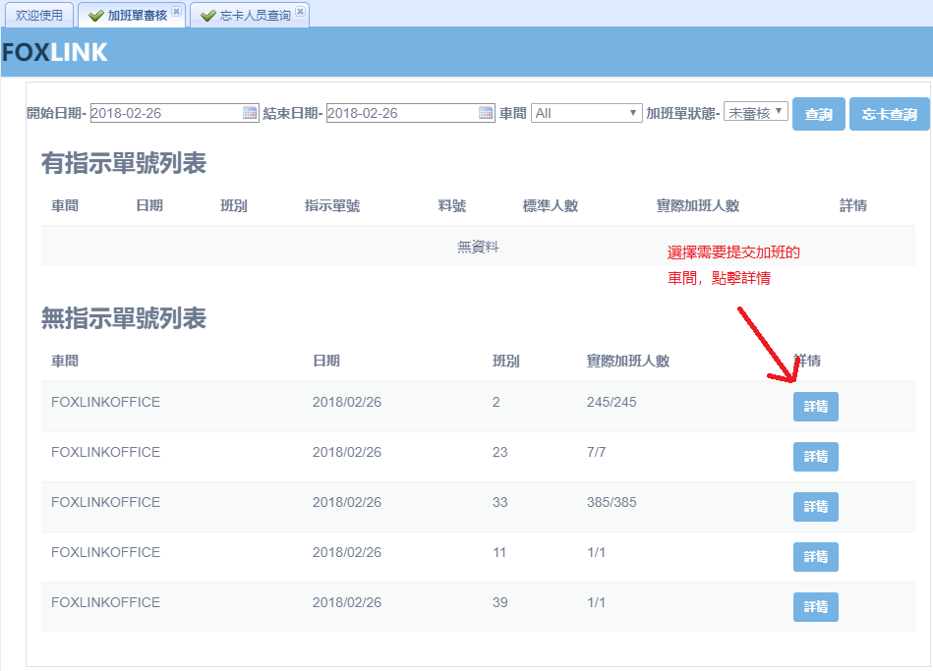
5.加班單審核(加班提報)
(1)查詢結果 -> (2)點 詳情按鈕 進行員工加班資料提交

Slide 38
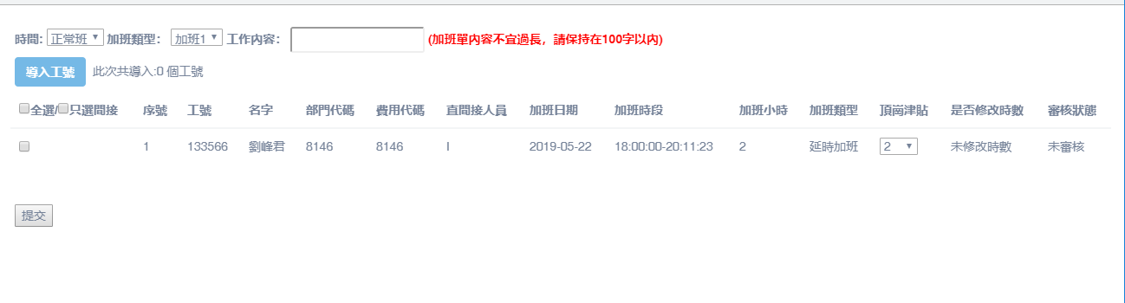
5.加班單審核(加班提報)
加班單提交畫面: 在標題列上方挑選 時間 & 加班類型
有下拉提示框可以
修改頂崗津貼實數

Slide 39
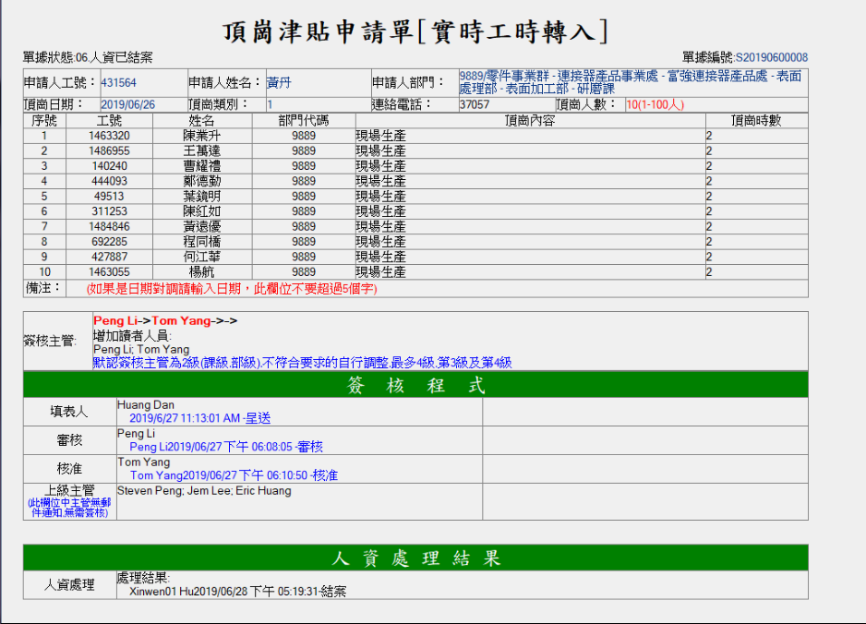
5.加班單審核(加班提報)
加班單提交后頂崗津貼申請單會發郵件到notes

Slide 40
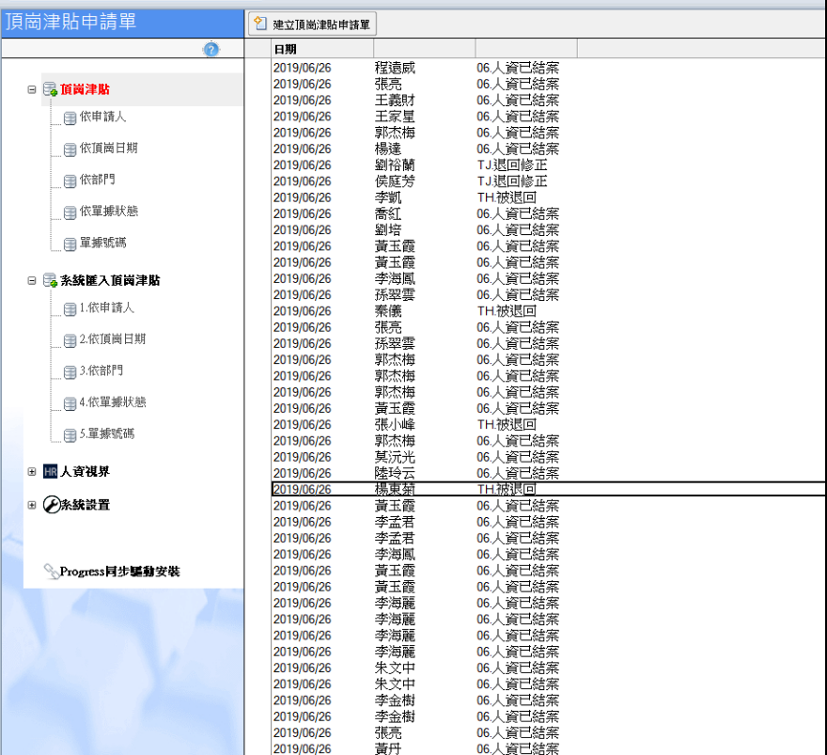
5.加班單審核(加班提報)
加班單提交畫面: 在標題列上方挑選 時間 & 加班類型

Slide 41
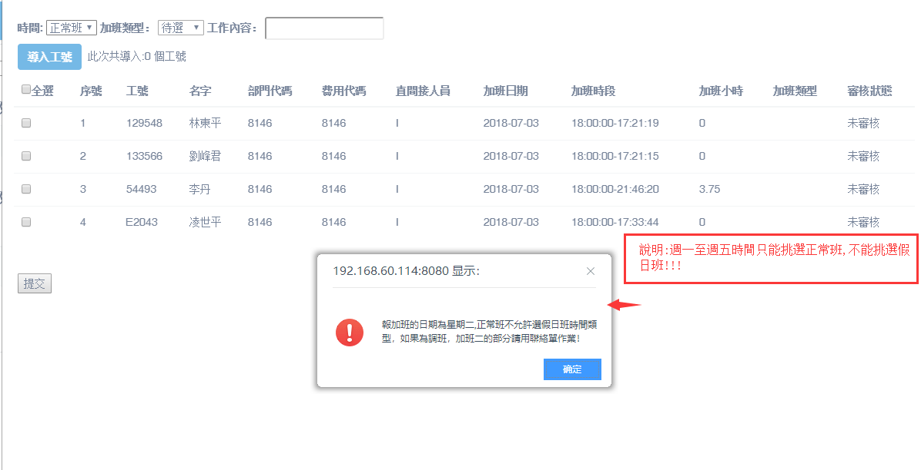
5.加班單審核(加班提報)
加班單提交畫面: 在標題列上方挑選 時間 & 加班類型

Slide 42
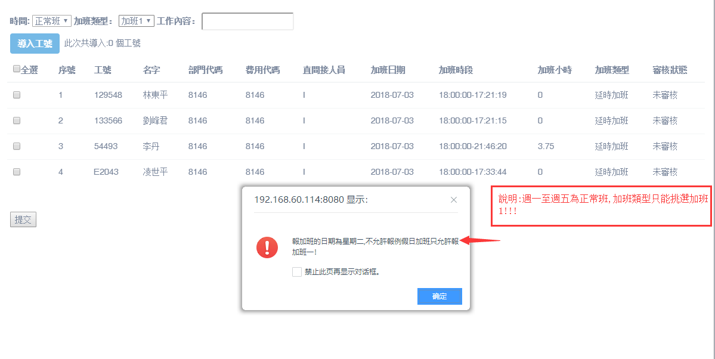
5.加班單審核(加班提報)
加班單提交畫面: 在標題列上方挑選 時間 & 加班類型

Slide 43
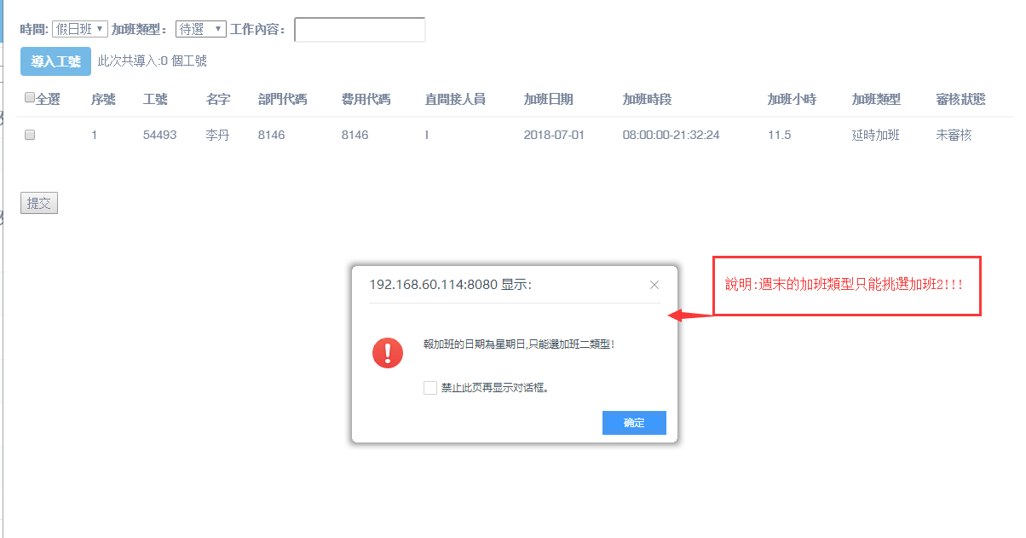
5.加班單審核(加班提報)
加班單提交畫面: 在標題列上方挑選 時間 & 加班類型

Slide 44
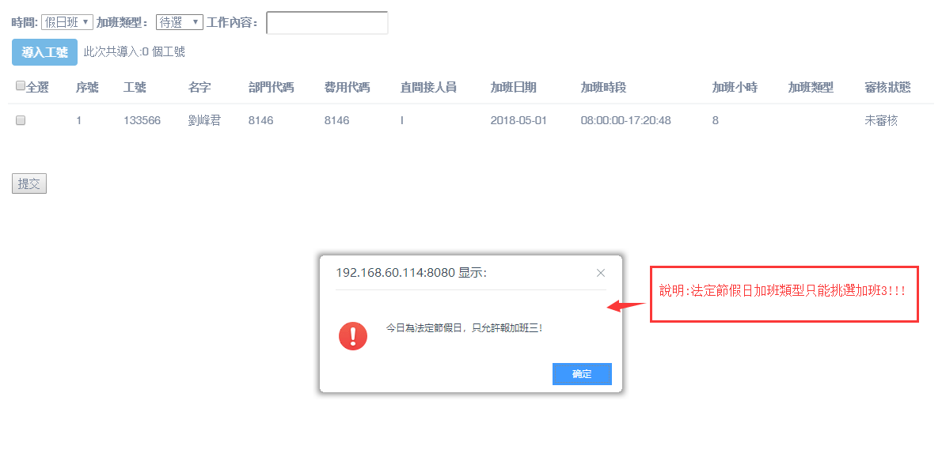
5.加班單審核(加班提報)
加班單提交畫面: 在標題列上方挑選 時間 & 加班類型

Slide 45
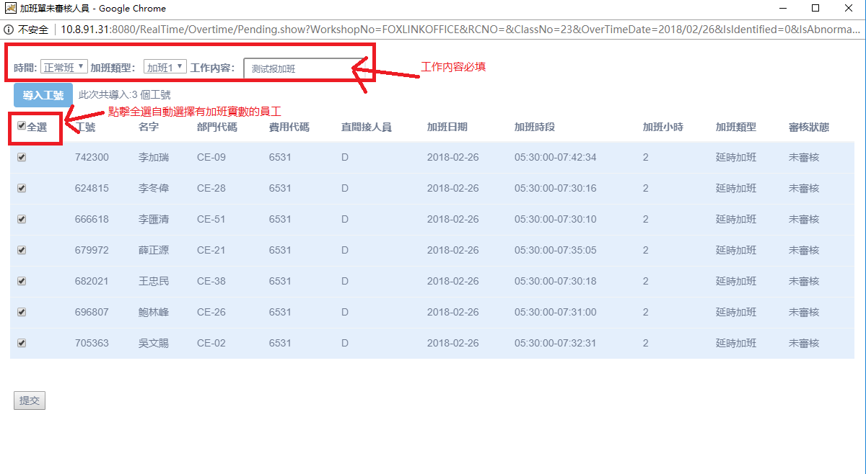
5.加班單審核(加班提報)
系統依時間顯示加班時段，并計算出員工加班小時數，請檢核確認
時間:
正常班/假日班
加班類型:
加班1-> 延時加班
加班2-> 例假日加班
加班3-> 節假日加班

Slide 46
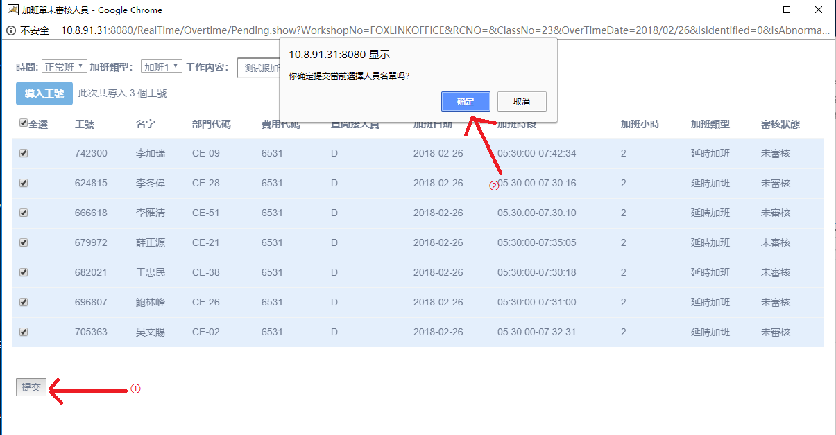
5.加班單審核(加班提報)
(1)提交員工加班資料 -> (2)確定提交當前人員資料

Slide 47
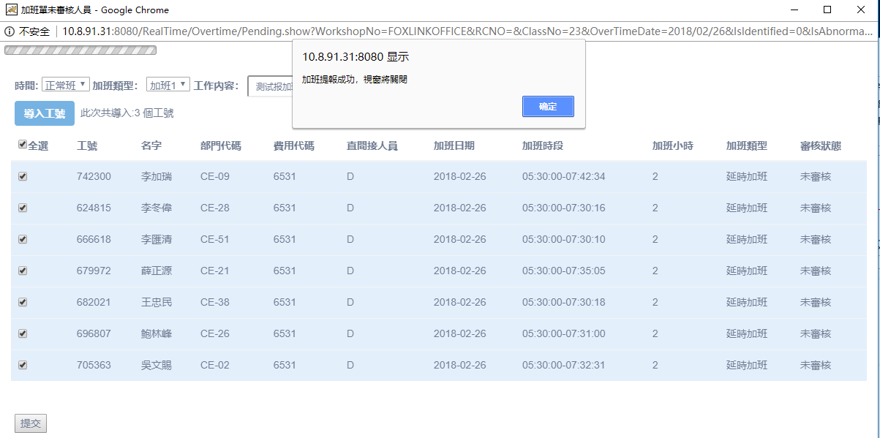
5.加班單審核(加班提報)
請不要長時間停留在
加班單提交作業畫面
系統提示: 提交成功,確定關閉窗口

Slide 48
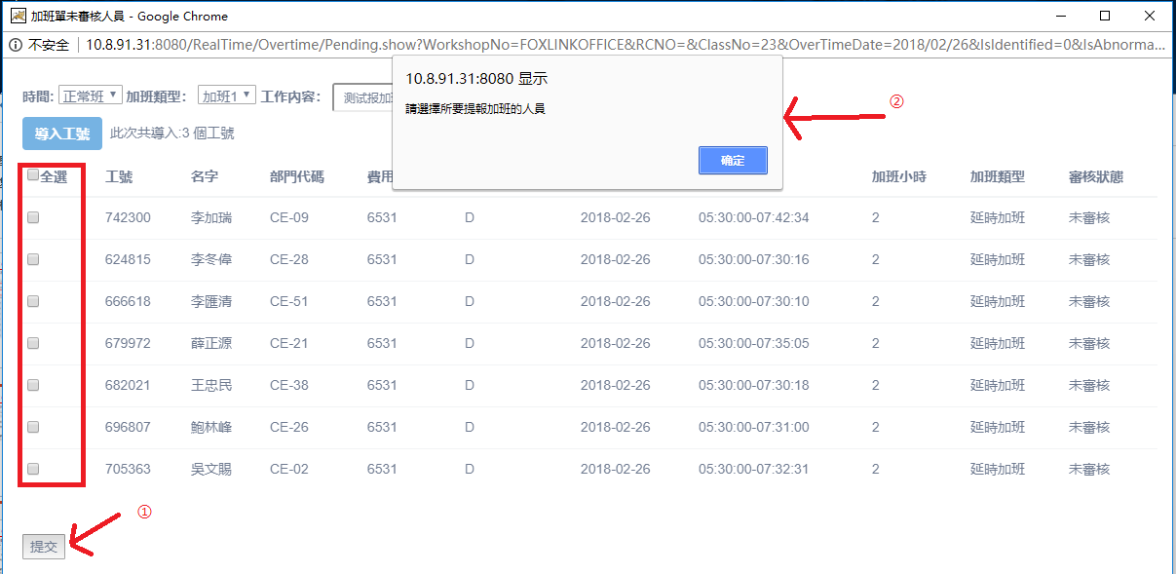
5.加班單審核(加班提報)
(1)資料確認無誤后則進行提交 -> (2)因未選擇加班人員，提交異常

Slide 49
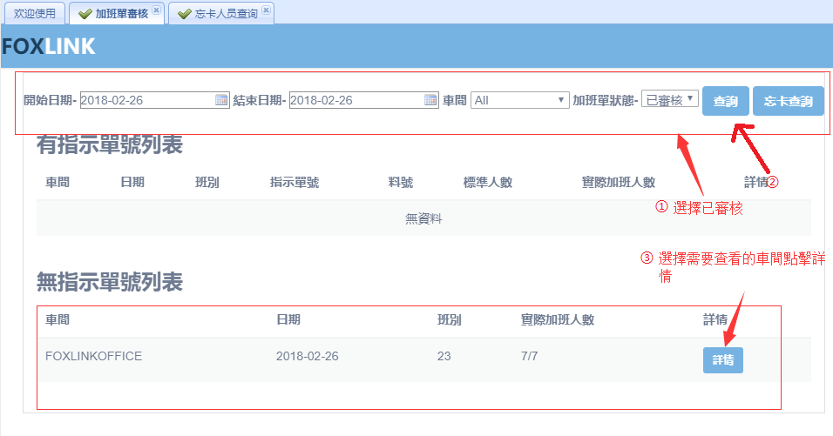
5.加班單審核(加班提報)
已審核查詢結果: 依 車間+日期+班別 顯示員工加班資料(大范圍)

Slide 50
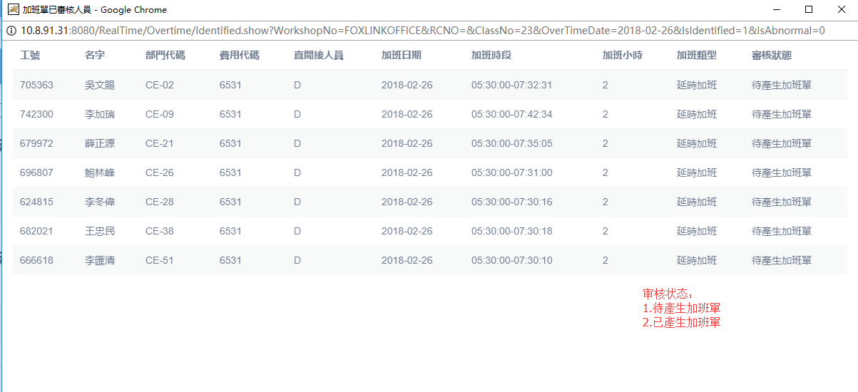
5.加班單審核(加班提報)
已審核查詢 -> 點 詳情按鈕 后查看明細資料

Slide 51
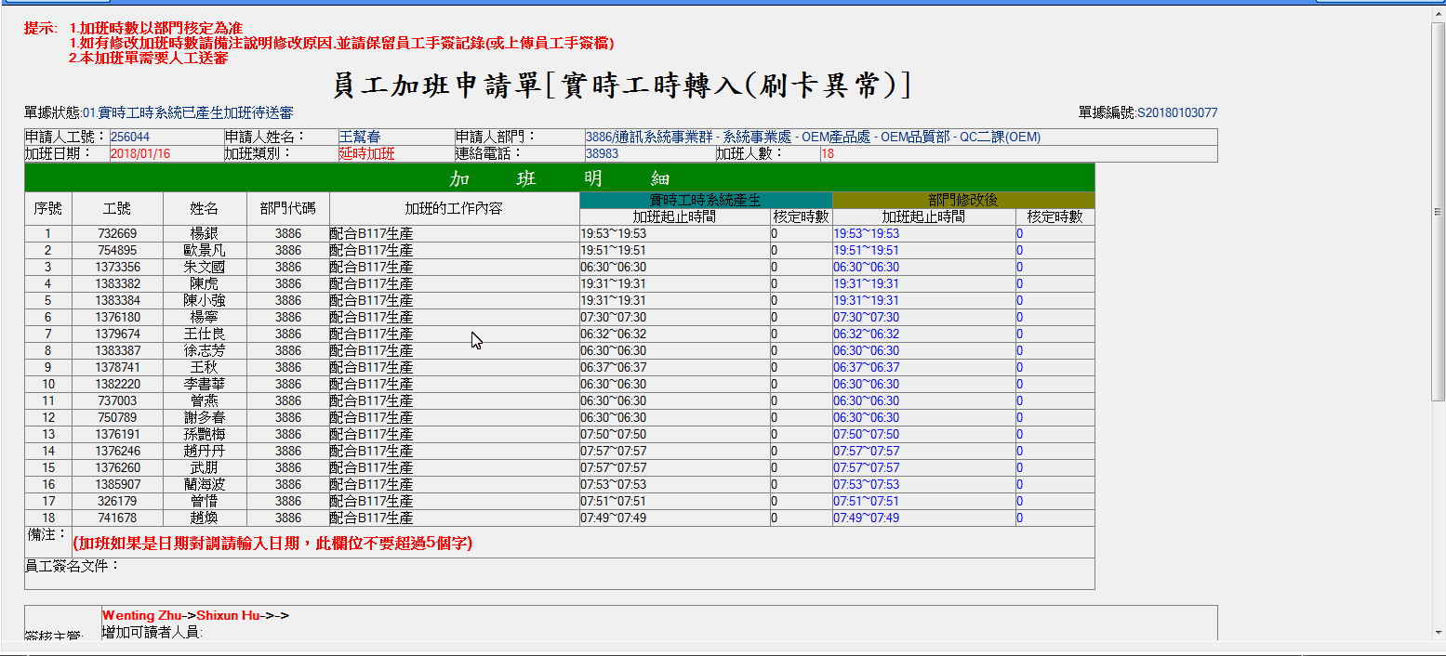
6.加班單異常處理(加班提報)
異常情況
(1)忘卡異常(員工刷卡上班刷卡或下班刷卡沒刷)

Slide 52
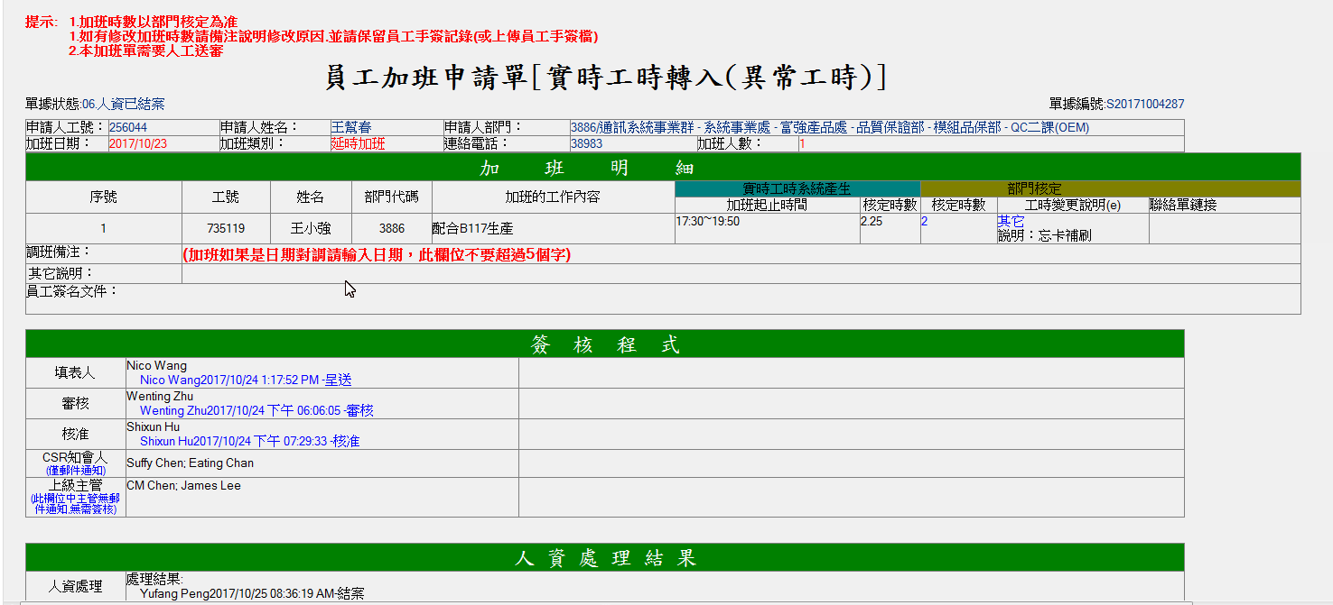
6.加班單異常處理(加班提報)
異常情況
(2)超時異常(員工正常加班時長超過兩小時)

Slide 53
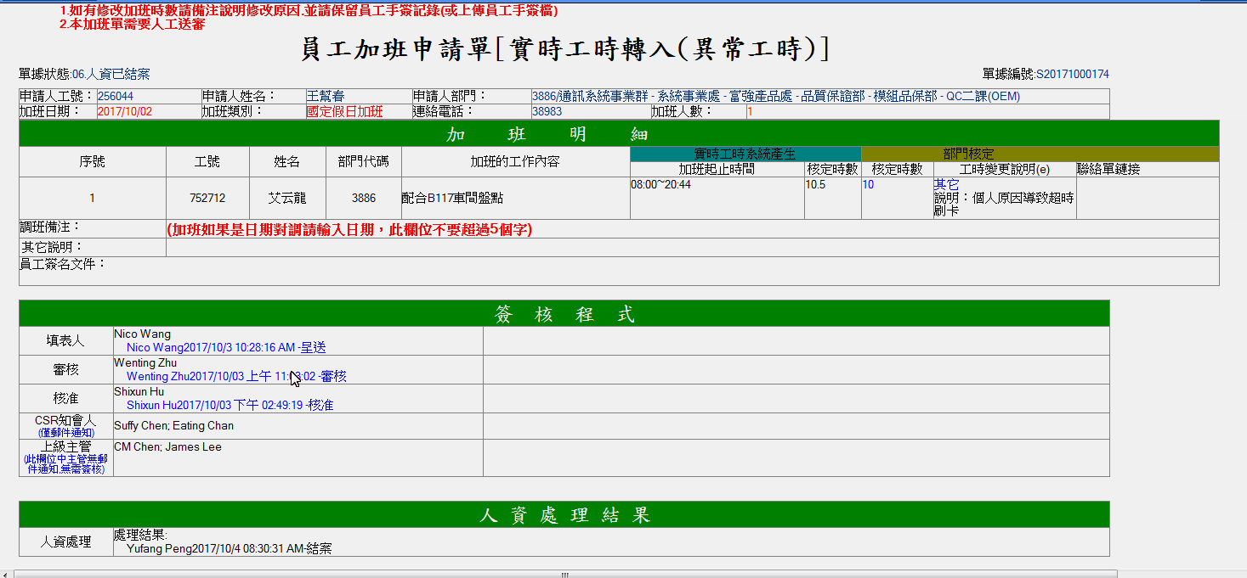
6.加班單異常處理(加班提報)
異常情況
(2)超時異常(假日加班超過十小時)

Slide 54
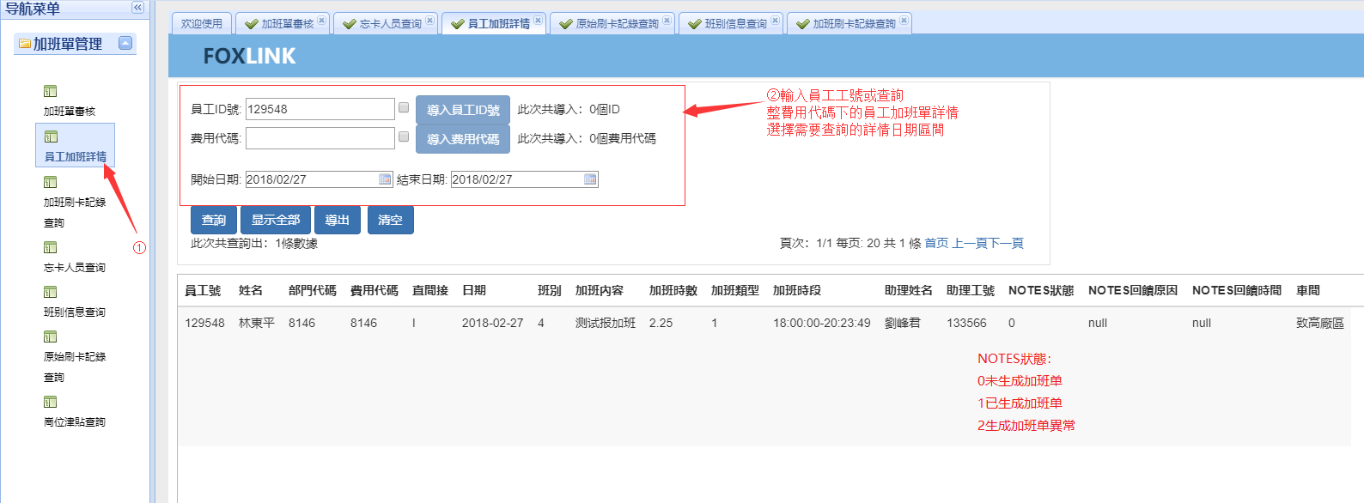
7.網頁實時工時查詢使用
員工加班單詳情
工號,費用代碼不用
全部選,只選一個條件就行

Slide 55
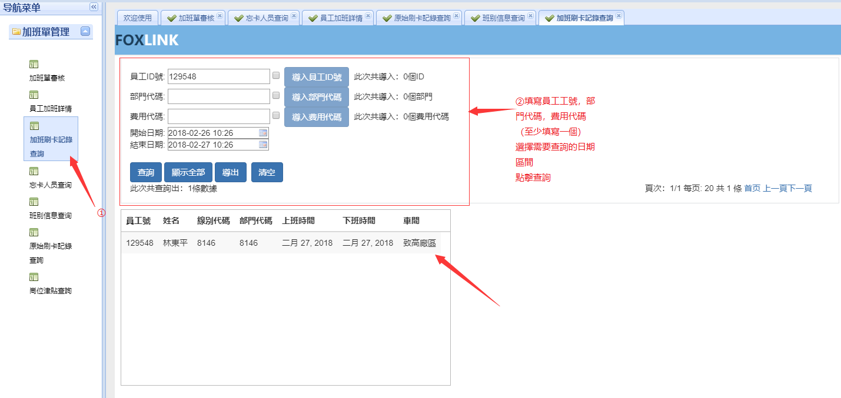
7.網頁實時工時查詢使用
加班刷卡記錄查詢
填寫員工工號,部門代碼,
費用代碼(不用全部選,只選一個
條件就行)

Slide 56

7.網頁實時工時查詢使用
上下班刷卡記錄查詢
填寫員工工號,部門代碼,
費用代碼(不用全部選,只選一個
條件就行)

Slide 57

7.網頁實時工時查詢使用
忘卡人員查詢

Slide 58

7.網頁實時工時查詢使用
員工班別信息查詢

Slide 59

7.網頁實時工時查詢使用
員工原始刷卡記錄查詢
填寫員工工號,部門代碼,
費用代碼(不用全部選,只選一個
條件就行)

Slide 60

7.網頁實時工時查詢使用
崗位津貼查詢
填寫員工工號,部門代碼,
費用代碼(不用全部選,只選一個
條件就行)

Slide 61

7.網頁實時工時查詢使用
導入外部員工id號等操作
①點擊需要導入的類型
②點擊查詢框

Slide 62

7.網頁實時工時查詢使用
導入外部員工id號等操作
③選擇需要導入的文件

Slide 63

7.網頁實時工時查詢使用
導入外部員工id號等操作
④導入成功

Slide 64

7.網頁實時工時查詢使用
導入外部員工id號等操作
关于txt文件的格式
號碼可用空格隔開或者換行

Slide 65
8.聯絡方式
1) 操作指導
劉峰君 #31007
陳健文 #31013
林東平 #36908
2) 車間電腦基礎維護
3) 程式異常&權限問題
陳健文 #31013
劉峰君 #31007
林東平 #36908

Slide 66
……
Q
&
A

